Slide 1
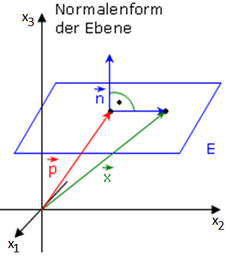
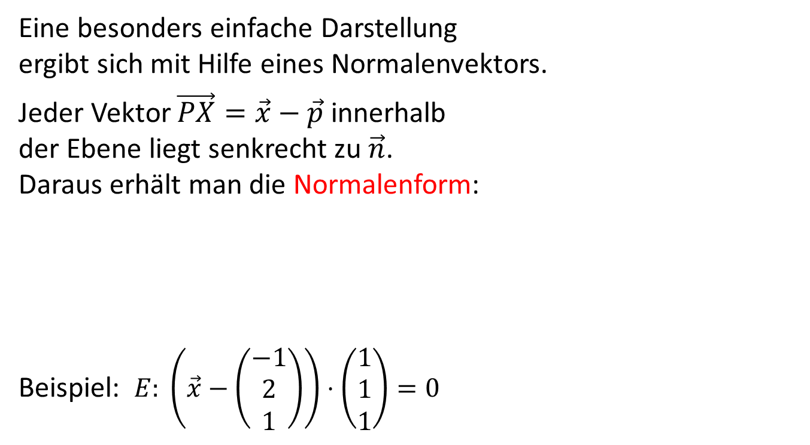

Normalenform einer Ebene
Eine besonders einfache Darstellung
ergibt sich mit Hilfe eines Normalenvektors.
Jeder Vektor $\vec{PX}=\vec{x}−\vec{p}$ innerhalb
der Ebene liegt senkrecht zu $\vec{n}$.
Daraus erhält man die Normalenform:
Beispiel: $E: \left(\vec{x}−\left.\left(\begin{matrix}−1 \\ 2 \\ 1\end{matrix}\right)\right.\right)⋅\left.\left(\begin{matrix}1 \\ 1 \\ 1\end{matrix}\right)\right.=0$
$$E:\left(\vec{x}−\vec{p}\right)⋅\vec{n}=0$$
Stützvektor Normalenvektor

Slide 2
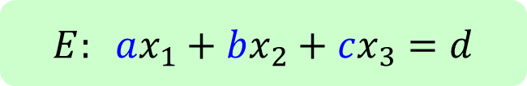
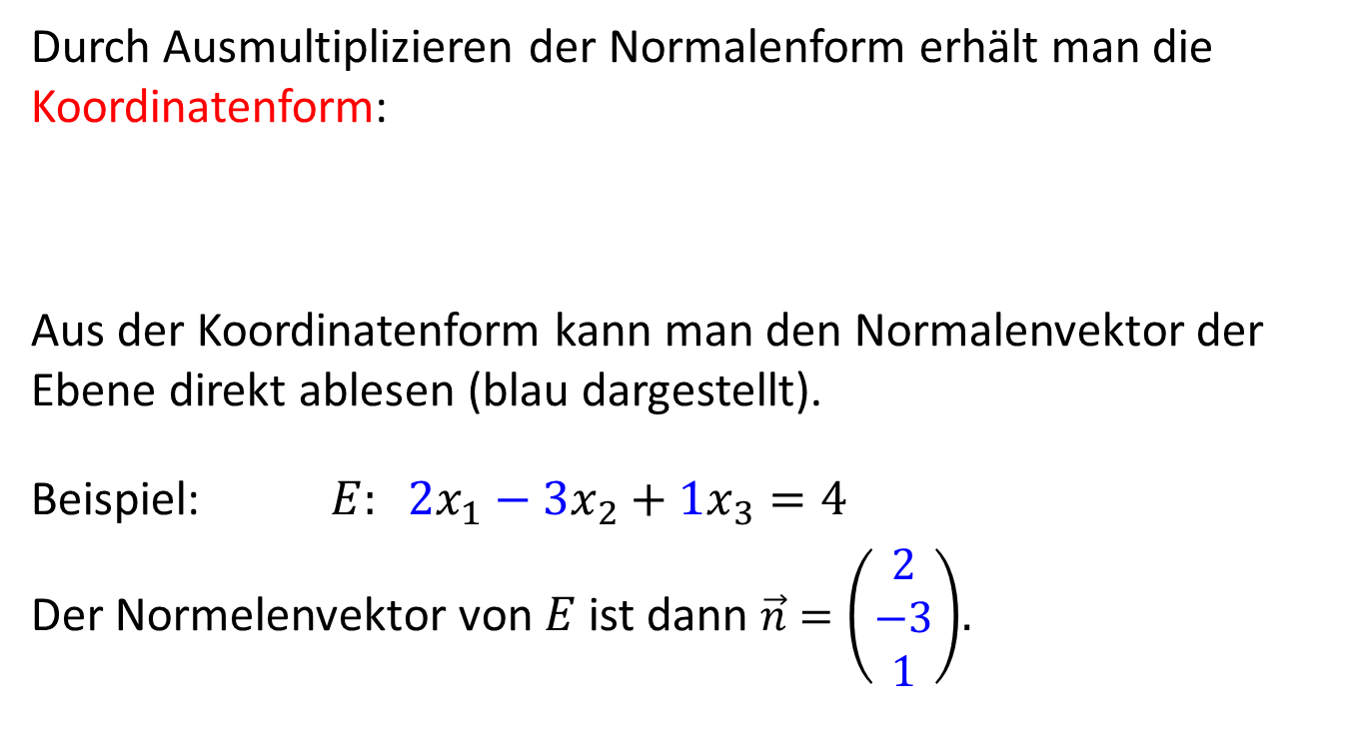
Koordinatenform der Ebene
Durch Ausmultiplizieren der Normalenform erhält man die Koordinatenform:
Aus der Koordinatenform kann man den Normalenvektor der Ebene direkt ablesen (blau dargestellt).
Beispiel: $E: 2x_{1}−3x_{2}+1x_{3}=4$
Der Normelenvektor von $E$ ist dann $\vec{n}=\left.\left(\begin{matrix}2 \\ −3 \\ 1\end{matrix}\right)\right.$.
$$E: ax_{1}+bx_{2}+cx_{3}=d$$

Slide 3
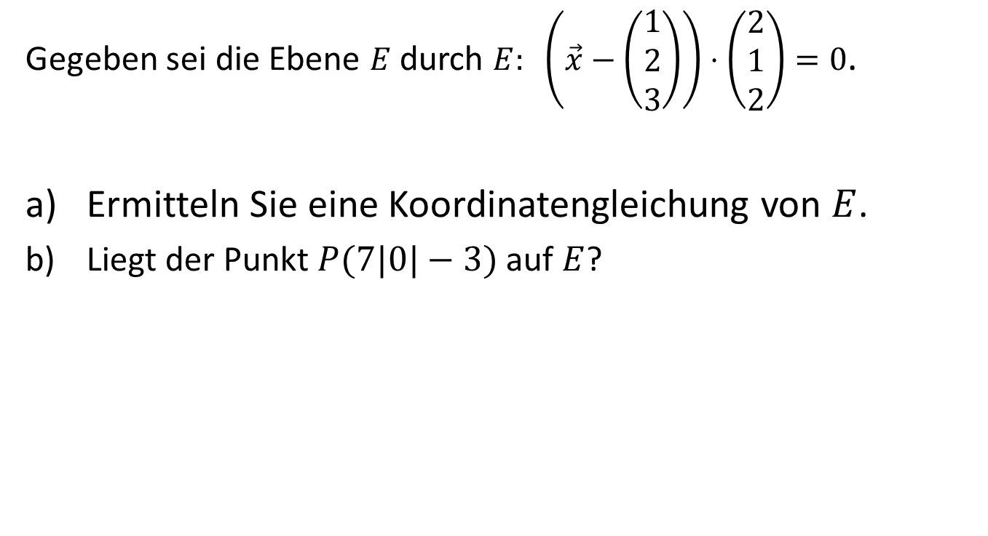
Aufgabe
Gegeben sei die Ebene $E$ durch $E: \left(\vec{x}−\left.\left(\begin{matrix}1 \\ 2 \\ 3\end{matrix}\right)\right.\right)⋅\left(\begin{matrix}2 \\ 1 \\ 2\end{matrix}\right)=0$.
Ermitteln Sie eine Koordinatengleichung von $E$.
Liegt der Punkt $P(7|0|−3)$ auf $E$?

Slide 4

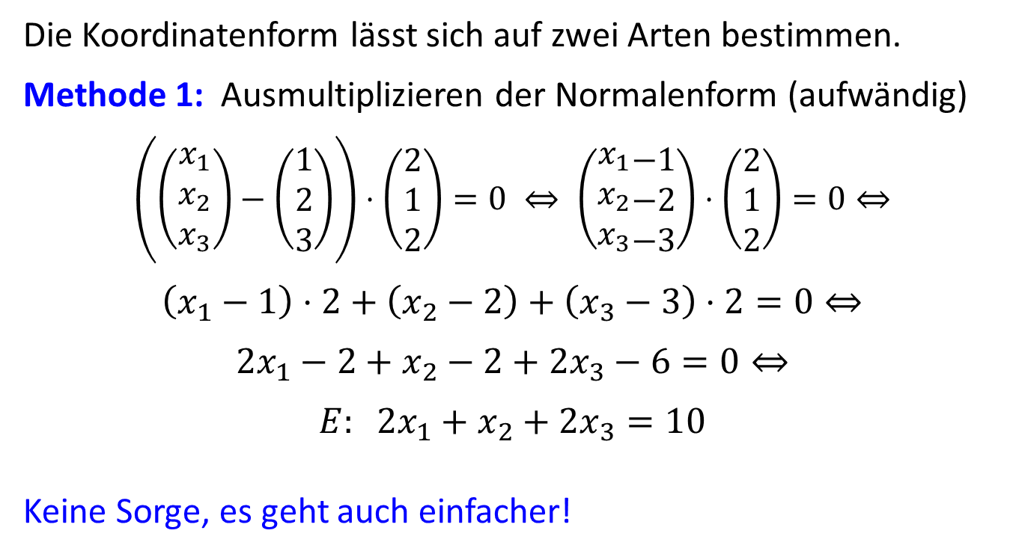
Lösung
$$\left(\vec{x}−\left.\left(\begin{matrix}1 \\ 2 \\ 3\end{matrix}\right)\right.\right)⋅\left(\begin{matrix}2 \\ 1 \\ 2\end{matrix}\right)=0$$
Die Koordinatenform lässt sich auf zwei Arten bestimmen.
Methode 1: Ausmultiplizieren der Normalenform (aufwändig)
$$\left(\left(\begin{matrix}x_{1} \\ x_{2} \\ x_{3}\end{matrix}\right)−\left.\left(\begin{matrix}1 \\ 2 \\ 3\end{matrix}\right)\right.\right)⋅\left(\begin{matrix}2 \\ 1 \\ 2\end{matrix}\right)=0 ⇔ \left(\begin{matrix}x_{1} \\ x_{2} \\ x_{3}\end{matrix}\begin{matrix}−1 \\ −2 \\ −3\end{matrix}\right)⋅\left(\begin{matrix}2 \\ 1 \\ 2\end{matrix}\right)=0⇔$$
$$\left(x_{1}−1\right)⋅2+\left(x_{2}−2\right)+\left(x_{3}−3\right)⋅2=0⇔$$
$$2x_{1}−2+x_{2}−2+2x_{3}−6=0⇔$$
$$E: 2x_{1}+x_{2}+2x_{3}=10$$
Keine Sorge, es geht auch einfacher!

Slide 5
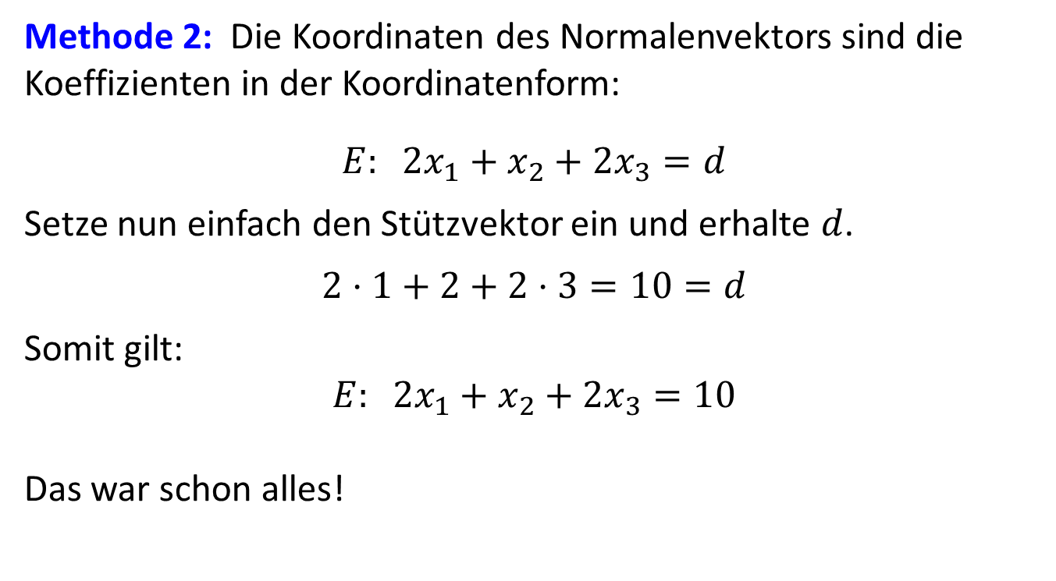
Lösung
$$\left(\vec{x}−\left.\left(\begin{matrix}1 \\ 2 \\ 3\end{matrix}\right)\right.\right)⋅\left(\begin{matrix}2 \\ 1 \\ 2\end{matrix}\right)=0$$
Methode 2: Die Koordinaten des Normalenvektors sind die Koeffizienten in der Koordinatenform:
$$E: 2x_{1}+x_{2}+2x_{3}=d$$
Setze nun einfach den Stützvektor ein und erhalte $d$.
$$2⋅1+2+2⋅3=10=d$$
Somit gilt:
$$E: 2x_{1}+x_{2}+2x_{3}=10$$
Das war schon alles!

Slide 6


Lösung
$$E: 2x_{1}+x_{2}+2x_{3}=10$$
Liegt der Punkt $P(7|0|−3)$ auf $E$?
Setze einfach die Koordinaten von $P$ ein und prüfe, ob die Koordinatengleichung erfüllt wird:
$$2⋅7+0+2⋅\left(−3\right)=8≠10$$
Ergebnis: Der Punkt $P$ liegt nicht in $E$.

